Slide 1
Учителя - выпускники школы №7
На данной экспозиции представлены фотографии учителей Гимназии, которые являются выпускниками школы.

Slide 2
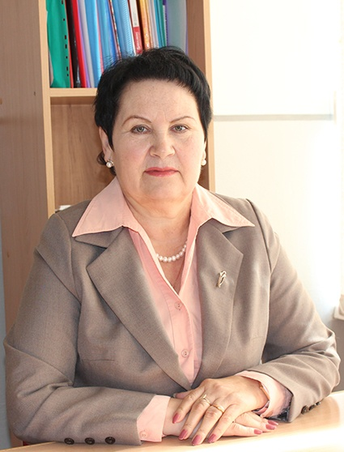
Селищева Любовь Александровна учитель русского языка и литературы

Slide 3
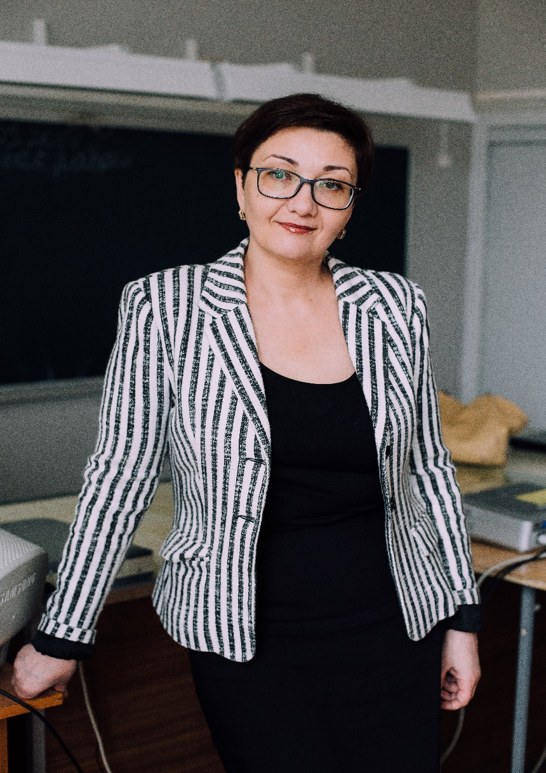
Никульникова Ирина Витальевна учитель иностранного языка

Slide 4
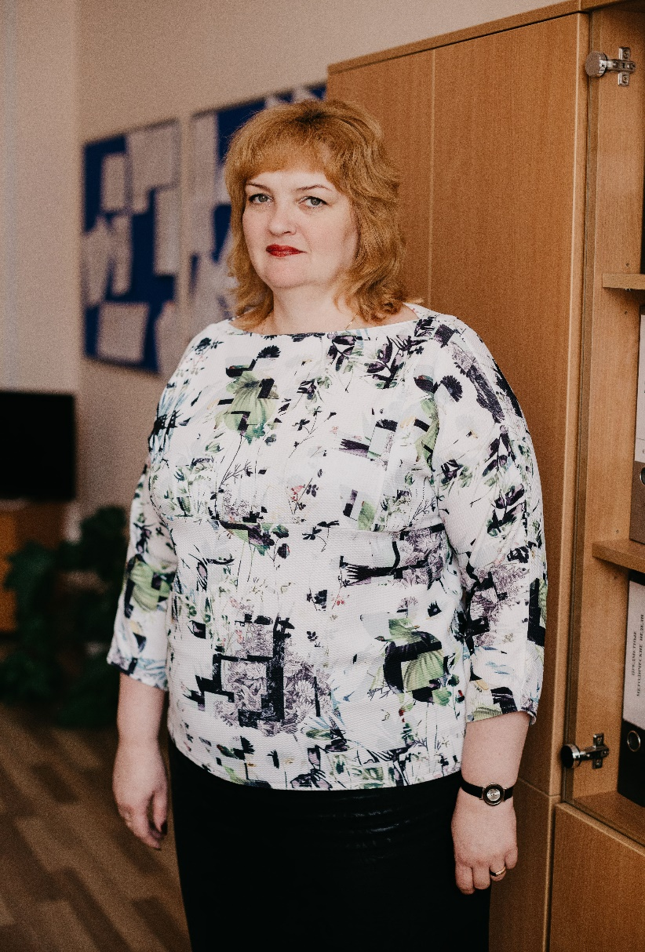
Булгакова Ирина Викторовна учитель географии

Slide 5
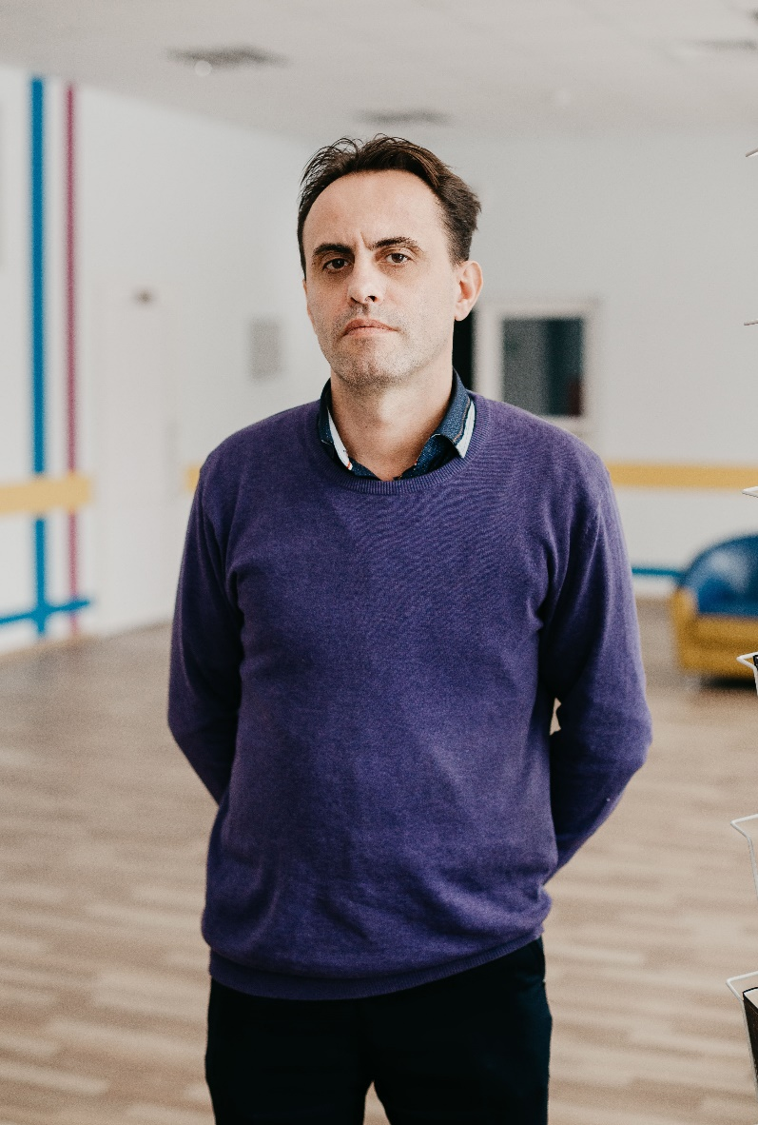
Тарасов Геннадий Вячеславович учитель информатики

Slide 6
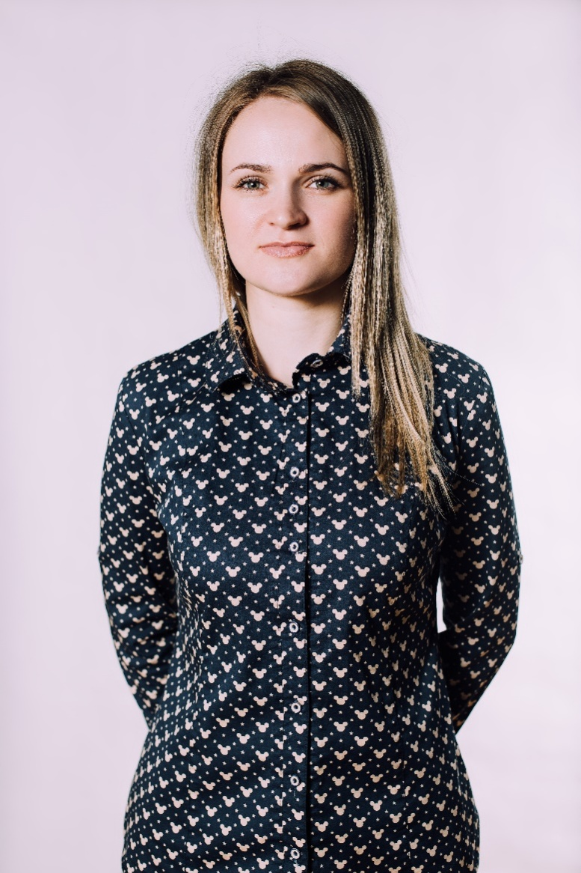
Бухтиярова Ольга Владимировна учитель физкультуры

Slide 7
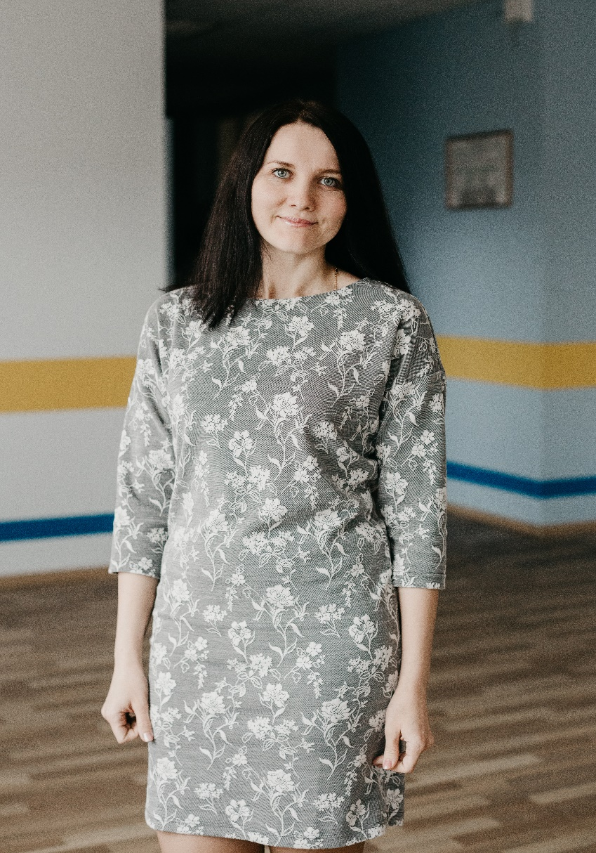
Кобылкина Евгения
Ивановна учитель английского языка

Slide 8
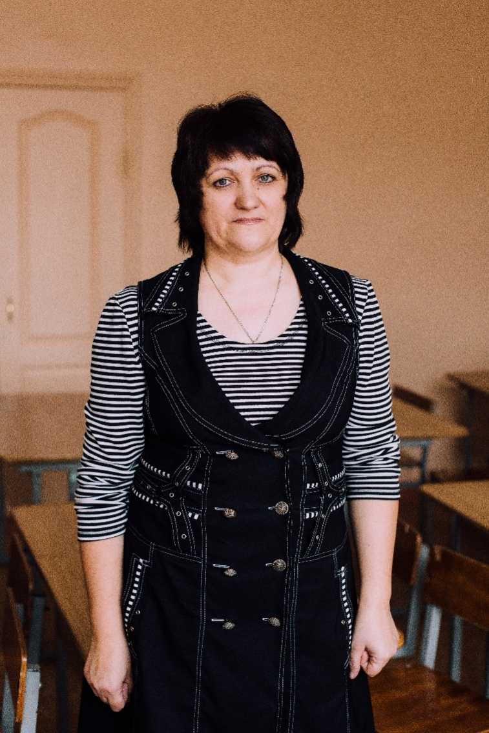
Корогодина Светлана Анатольевна учитель математики

Slide 9
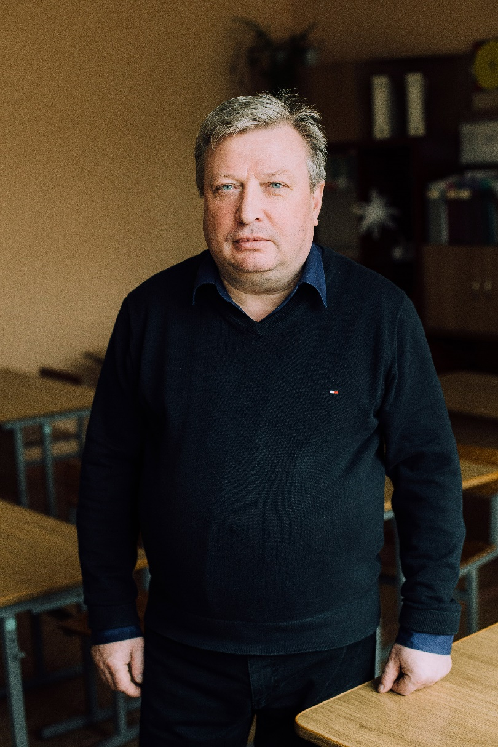
Сударенков Николай Александрович учитель ОБЖ

Slide 10
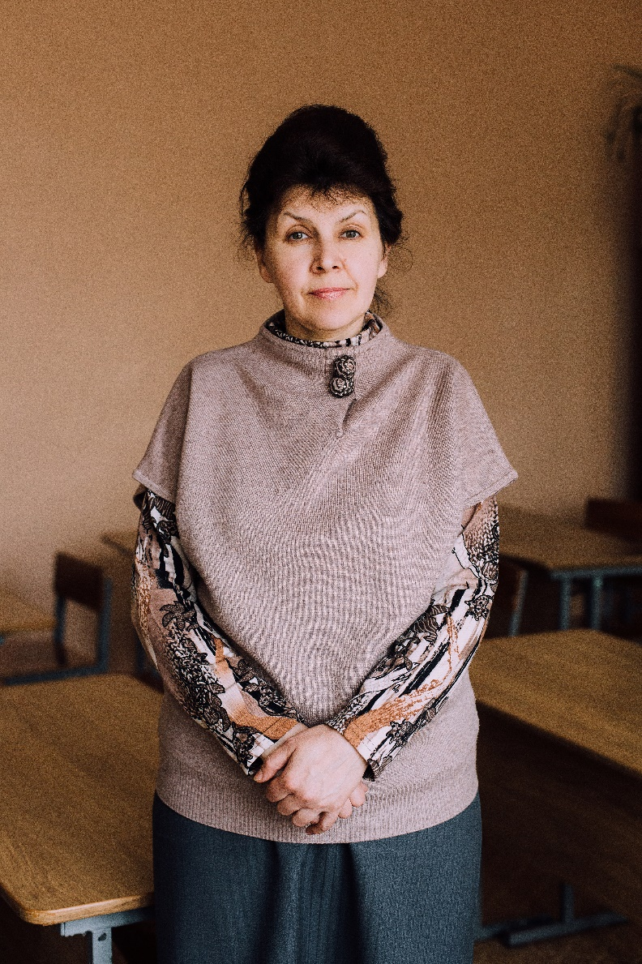
Логвинова Ирина Федоровна учитель истории и обществоведения

